Slide 1
স্বাগতম

Slide 2
পরিচিতি
উপস্থাপনায়
শ্রেণিঃ ও বিষয়
মোহাম্মদ হারিছুল হক
সহকারী শিক্ষক
কৃষ্ণপুর আলিম মাদ্রাসা।
খালিয়াজুরী , নেত্রকোণা।
শ্রেণিঃ দাঃ অষ্টম
বিষয়ঃ সাহিত্য কনিকা।
পাঠঃ এবারের সংগ্রাম স্বাধীনতার সংগ্রাম।

Slide 3
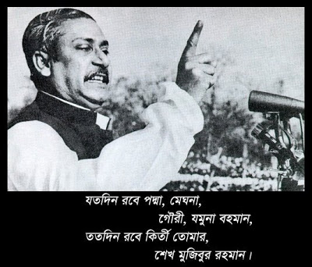
ছবিতে কি দেখতে পাচ্ছ ?

Slide 4
আজকের পাঠ
এবারের সংগ্রাম স্বাধীনতার সংগ্রাম
মুজিবুর রহমান

Slide 5
শিখনফল
এ অধ্যায় পাঠ শেষে শিক্ষার্থীরা-
লেখক বঙ্গবন্ধু শেখ মুজিবুর রহমান সম্পর্কে বলতে পারবে।
৭ই মার্চের ভাষণের গুরুত্ব উপলব্ধি করতে পারবে।
শেখ মুজিবুর রহমানের ছয় দফা কর্মসূচি ঘোষণা সম্পর্কে বলতে পারবে।
স্বাধীন বাংলাদেশ প্রতিষ্ঠায় বঙ্গবন্ধুর ভূমিকা সম্পর্কে বলতে পারবে ।

Slide 6
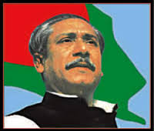
চিত্রটি লক্ষ করি
শেখ মুজিবুর রহমান

Slide 7
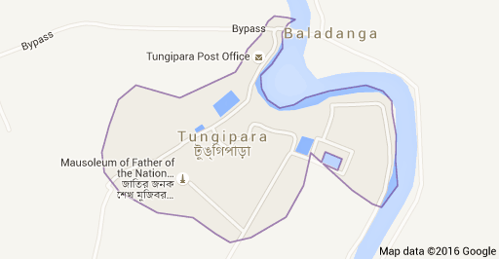
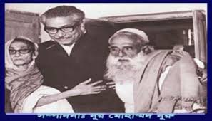
জন্মঃ
বার
১৯২০সাল ১৭ই মার্চ
গোপালগঞ্জ এর টুঙ্গিপাড়ার মানচিত্র
মাতা ও পিতা
শেখ লুৎফর রহমান
মোছাঃ ফয়জুন্নেছা বেগম
পিতা ও মাতার ছবি
মৃত্যুঃ
১৯৭৫সাল ১৫ আগষ্ট
বঙ্গবনধুর মাজার

Slide 8
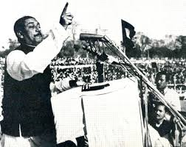
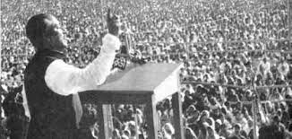
চিত্রগুলির দিকে তাকায়
৭ই মার্চের ভাষণ

Slide 9
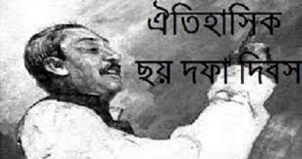
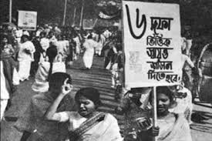
চিত্রগুলির দিকে তাকায়
ছয় দফা কর্মসূচি

Slide 10
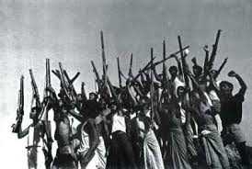
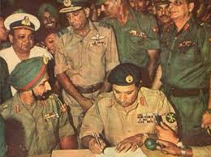
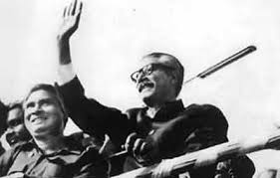
চিত্রগুলির দিকে তাকায়
বাংলাদেশের বিজয়

Slide 11
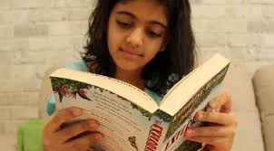
আদর্শ পাঠ
গদ্য থেকে কিছু অংশ পড়া

Slide 12
সরব পাঠ

Slide 13
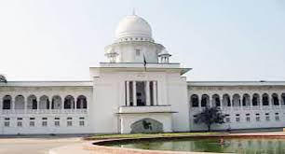
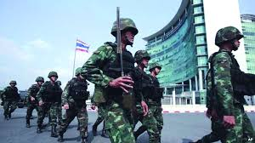
শব্দার্থ
সুপ্রিমকোর্ট
সর্বোচ্চ আদালত
ওয়াপদা
পানি ও বিদ্যুৎ ঊন্নয়ন বোর্ড
মার্শাল-ল
সামরিক আইন
ন্যাশনাল অ্যাসেম্বলি
জাতীয় পরিষদ

Slide 14
১৯৪৭ থেকে ১৯৭১ সাল পর্যন্ত গুরুত্বপূর্ণ ধাপঃ
১৯৪৭ এর দেশ বিভাগ।
১৯৫২ সালের ভাষা-আন্দোলন।
১৯৫৪ সালের নির্বাচন ।
১৯৫৮ সালের মার্শাল-ল।
১৯৬৬ এর ৬ দফা।
১৯৬৯ এর গণভ্যুত্থান।
১৯৭০ সালের নির্বাচন।
১৯৭১ সালের ৭ই মার্চ।

Slide 15
দলগত কাজ
বঙ্গবন্ধুর ৭ই মার্চের ভাষণের কারণ ৩ টি বাক্যে ব্যাখ্যা কর।

Slide 16
মূল্যায়ণ
ছয় দফা কর্মসূচি কত সালে ঘোষণা করা হয়েছিল?
শেখ মুজিবুর রহমানকে জাতির জনক বলা হয় কেন?

Slide 17
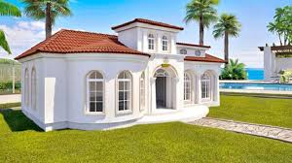
বাড়ির কাজ
পাকিস্তানি শাসকগোষ্ঠী বাঙালিদের ক্ষমতা হস্তান্তর না করার কারণ ব্যাখ্যা কর ?
(১0/১2 লাইনে লিখে আনবে।)

Slide 18
আল্লাহ হাফেজ

